Slide 1
Ethique et Traitement automatique des langues Données textuelles, Données personnelles
Danièle Bourcier
CNRS/CERSA
Membre du COMETS(CNRS) et de la CERNA(ALLISTENE)
responsable Creative commons France
CC-FR BY-ND

Slide 2
Présentation
1cadrage
3 questions

Slide 3
Traitement automatique des langues
à la frontière de la linguistique, de l'informatique et de l'intelligence artificielle, concerne l'application de programmes et techniques informatiques à tous les aspects du langage humain.
méthodes fondées sur la statistique et l’algorithmique prennent le pas sur celles fondées sur l'analyse linguistique au fur et à mesure de l'augmentation des performances des ordinateurs et de l’énorme développement des corpus de textes.
Les data concerne aussi les corpus de textes+ les annotations, les ressources sémantiques …

Slide 4
Les auteurs co-impliqués dans les corpus de textes

Slide 5
Big data, data sharing & open data

Slide 6
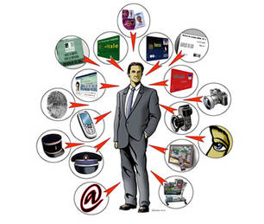
La vie privée dans un réseau de corpus interconnectés, réutilisés, agrégés

Slide 7
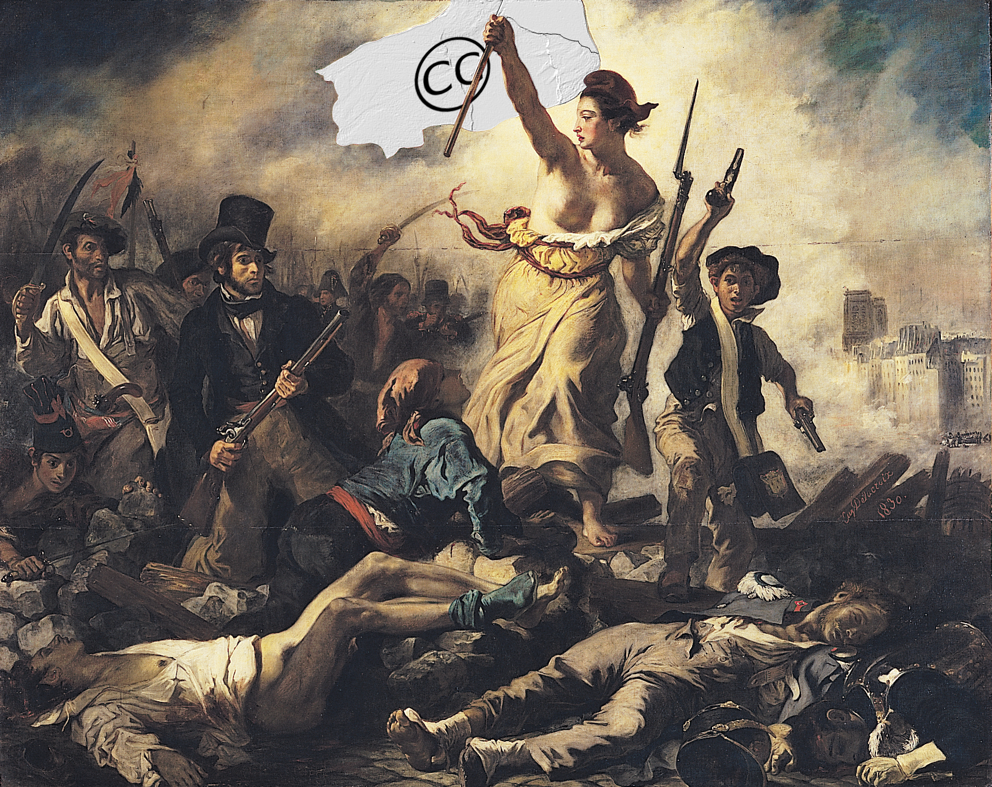
Le
Les possibilités d’ouvrir les données textuelles à d’autres utilisateurs

Slide 8
Plan
Ethique versus droit ?
L’Ethique des/en sciences
L’éthique dans le traitement des langues
Big data, plateformes, corpus
3 Recommandations?
- attribuer les créations
- ouvrir/partager ses données
- respecter les données personnelles

Slide 9
Ethique?
valeurs : bien/mal
finalités
auto régulation non normative élaborées par une communauté
soft law: légitimité à prouver, élaboration et application souple

Slide 10
Droit
normes: obligatoire/interdit/permis
application obligatoire
hétérorégulation normative étatique
hard law : légalité à viser, universelle, institutionnelle, sanctionnante, écrite

Slide 11
Organismes d’éthique…

Slide 12
Comités de Protection des Personnes (CPP)
Non consultatifs
Autorisations pour essais thérapeutiques particuliers conformes
Notes:
Comités de Protection des Personnes (CPP)
Ces comités représentent l'équivalent français des "ethical research comittee" ou "Comités d'éthique de la recherche" présents dans les pays européens. Il convient de ne pas les confondre avec le Comité d'Ethique pour les sciences du CNRS. Ces comités ne produisent pas de recommandations mais sont consultés pour donner ou refuser des autorisations pour des essais thérapeutiques particuliers.
Leur mission est de s'assurer que tout projet de recherche médicale sur l'être humain mené en France respecte les mesures médicales, éthiques et juridiques qui visent à assurer la protection des personnes qui participeront à cette recherche.
Obligatoirement saisi avant toute mise en ?uvre effectif du projet de recherche ou d'un essai thérapeutique, ils délivrent un avis "favorable" ou "défavorable". Cet avis est "conforme", c'est-à-dire que les auteurs du projet de recherche ne peuvent ni s'en dispenser ni passer outre. Un avis défavorable peut cependant faire l'objet d'une procédure d'appel auprès d'un autre CPP.
Créés par la loi du 9 août 2004 portant sur la recherche biomédicale chez l'homme et visant à mettre la législation française en accord avec la Directive européenne 2001/20/CE du 4 avril 2001 "concernant le rapprochement des dispositions législatives, réglementaires et administratives des états membres relatives à l'application de bonnes pratiques cliniques dans la conduite d'essais cliniques de médicaments à usage humain", les CPP se sont substitués aux CCPPRB (Comités Consultatifs de Protection des personnes dans la recherche biomédicale).
Alors que l'avis des CCPPRB n'était que consultatif, celui des CPP est devenu conforme et donc plus contraignant. Néanmoins, il n'y a pas eu d'exemple où les auteurs d'un projet de recherche biomédicale soient passés outre à un avis défavorable du CCPPRB consulté, bien qu'ils en aient eu la possibilité juridique.
Il existe 40 comités sur 7 inter-régions de recherche clinique. Le promoteur d'un projet de recherche biomédicale doit saisir l'un des CPP compétents de l'inter-région où exerce l'investigateur principal de l'étude.

Slide 13
Comités d’éthique dans d'autres organismes de recherche en France
Le Cirad et l'Inra ont créé un Comité consultatif commun d'éthique pour la recherche agronomique (2007).
Avis et recommandations
Notes:
Comités d’éthique dans d'autres organismes de recherche en France
Le Cirad et l'Inra ont créé un Comité consultatif commun d'éthique pour la recherche agronomique (2007).
Ce comité a une mission de réflexion, de conseil, de sensibilisation et, au besoin, d'alerte. Il examine les questions éthiques que peuvent soulever l'activité et le processus de recherche, en France et hors de France, dans les domaines de l'agriculture, de l'alimentation, de l'environnement et du développement durable, et notamment celles qui intéressent les relations entre sciences et société.
Le comité est placé auprès des présidents du Cirad et de l'Inra. Le comité formule des avis et recommandations. Le comité rend publics ses avis et rapports. Le Cirad assure une large diffusion de ces documents et organise régulièrement des débats publics sur les réflexions conduites. Le comité traite exclusivement des questions éthiques, les questions de déontologie liées aux métiers et pratiques de la recherche sont du ressort des directions des établissements.
d- Comités d’éthique scientifique ad hoc
Dans la recherche au sens large, des Comités d'éthique peuvent être créés au niveau d’une entreprise, d’une institution ou d’un groupe, d’un projet de recherche. Ils ont pour mission de veiller à l'application des bonnes pratiques liées à l’activité de l’entreprise, du consortium ou du projet dans le domaine technique, financier, environnemental, éthique, social et juridique.
Il existe des comités liés à une pathologie particulière. Un comité Ethique et cancer peut être saisi à tout moment par toute personne physique ou morale sur toute question d’ordre éthique en relation avec la pathologie cancéreuse.
De plus en plus d'organismes de recherche, européens ou nationaux, prévoient que leur gouvernance scientifique ou leur appel à projets s'appuient sur la création d'un comité d'éthique qui se prononcera sur le respect de règles éthiques dans le choix des projets, le cours de la recherche ou la publication des résultats. Ainsi des comités d'éthique ont été créés de façon plus ou moins formelle par le pôle de compétitivité CAP DIGITAL, ou par le projet PIRSTEC (sciences cognitives).

Slide 14
Comités d’éthique scientifique ad hoc sur l’Ethique
Par entreprise, par groupe, par administration, par projet de recherche
“Bonnes pratiques”
Comité “Ethique et cancer”
L’éthique est désormais incluse dans la recherche dans les projets européens ou nationaux (PIRSTEC, CAP DIGITAL)

Slide 15
Comité d’éthique des sciences du CNRS COMETS (1994)
Consultatif pour la direction du CNRS et autosaisine
Problèmes éthiques soulevés par la pratique scientifique
Dégage les principes sur les comportements individuels et collectifs, le fonctionnement de l’organisme
Recommandations sur l’éthique et la déontologie de la recherche, la responsabilité du chercheur
www.cnrs.fr/comets
Notes:
Crée en 1994 recodifié en 1998 puis création du COMETS en 2002

Slide 16
Ses Positions éthiques
Le 29 juin 2012, les membres du COMETS ont ainsi adopté un avis sur le libre accès aux publications scientifiques (« open access » ).
En décembre 2014,
le COMETS va publier un avis sur le data sharing ou l’accès aux grandes masses de données,

Slide 17
Recommandation Data sharing (2014)
III - Recommandations (Draft)
1. Dans la suite de la Déclaration de Berlin (2003) dont le CNRS est signataire comme la plupart des grands organismes de recherche internationaux, les chercheurs sont engagés dans le mouvement mondial de partage de données ouvertes (data sharing) dans le respect des autres Chartes éthiques émises par leurs organismes nationaux et des règles de droit applicables ;
2. La contribution aux travaux de partage des données doit être reconnue dans l'évaluation et les décisions de promotion des chercheurs; pour faciliter cette reconnaissance, des indicateurs peuvent être créés et une rubrique sur ces activités pourrait être ajoutée de façon systématique dans le rapport d’activité et la fiche annuelle d’activité ;

Slide 18
Commission de réflexion sur l’Éthique de la Recherche en sciences et technologies du Numérique d’Allistene (CERNA) 2012
– Mener une réflexion sur l’éthique des recherches scientifiques développées en Sciences et Technologies du Numérique – Sensibiliser les chercheurs à la dimension éthique de leurs travaux, – Aider à exprimer les besoins spécifiques de la recherche au regard du législateur et à les couvrir dans une démarche responsable, – Apporter un éclairage de nature scientifique aux décideurs et à la société sur les conséquences potentielles de résultats de recherche, – Veiller à ce que les étudiants soient formés sur ces questions
– http://cerna-ethics-allistene.org/La-CERNA/

Slide 19
Recommandation Robotique CERNA (2014)
Imitation du Vivant et l’Interaction affective et sociale avec les humains
Préconisation IVI-1 utilité au regard des finalités
Le chercheur étudiera, au regard des fonctions utiles du robot, la pertinence et la nécessité de susciter des émotions et la pertinence et la nécessité de l’aspect ou du comportement biomimétiques, notamment dans les cas de forte ressemblance visuelle ou comportementale entre un robot et un être vivant.
Préconisation IVI-3 interaction enfant-robot
Pour les projets qui mettent en présence des enfants et des robots, le chercheur doit se poser la question de l’impact de l’interaction enfant-robot sur le développement des capacités émotionnelles de l’enfant, tout particulièrement dans la petite enfance.

Slide 20
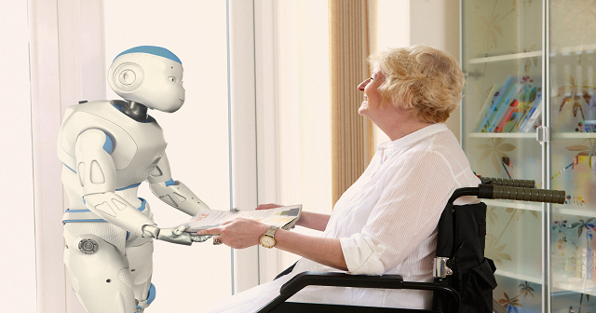
Romeo : le nanny robot « affectueux »

Slide 21
Emotion et perceptions de PLEO, le robot jouet
PLEO known to be understood according to its needs and mood, it is cheerful, inquisitive, playful, scared, surprised, upset or sad.
Thanks to its camera and multiple sensors, PLEO can recognize colors, your voice, environment, your touch, and even the weather!

Slide 22
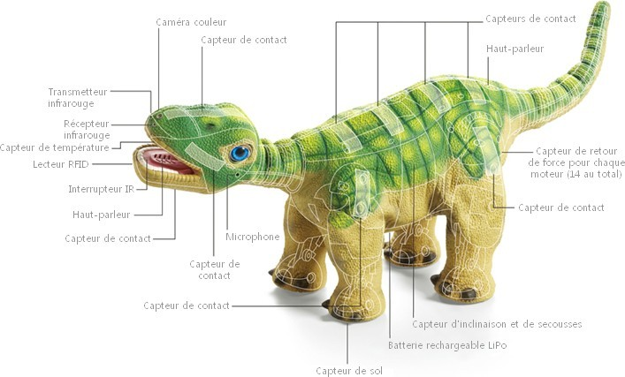
PLEO, an affective toy

Slide 23
Une expérience de laboratoire
The dismemberment of the robot PLEO provoked strong emotions to users
(like Galatée)

Slide 24
Gemoïds of Hiroshi Ishiguro

Slide 25
ETHIQUE dans le traitement des langues

Slide 26
Les auteurs co-impliqués dans les corpus de textes

Slide 27
Recommandation 1
Attribuer la création à l’auteur

Slide 28
Intervenants-auteurs
Etre auteur ou créateur du texte
Etre développeur d’une banque de données
Etre linguiste : sémantique de l’ontologie
Créer des thésaurus, des ontologies
Faire des annotations

Slide 29
Les intervenants à la création
Language Resources | Content creators | LR creator | Lang. theorist | Legal basis
Original works | x |  |  | content
Corpora | x | x |  | arrangement/ Invest ment (sui generis)
Semantic resources |  | x | x | Content/ arrangement
Annotation |  | x |  | content
.

Slide 30
Consentement de l’auteur?
Tout usage d’une ressource linguistique doit avoir le consentement de l’auteur
Usage : Télécharger un corpus, annoter, réutiliser une ontologie, la fusionner, l’utiliser pour annoter un corpus, …

Slide 31
Protection de l’œuvre dérivée
une création est dans le domaine public ( + 70 ans) mais il peut exister de récentes éditions (traductions, etc)
Elle est protégée

Slide 32
Collection d’annotations et d’ontologies
Les items sont non protégeables
La collection entière est protégeable
Suivant le droit européen
sur les bases de données

Slide 33
Questions-pièges
Une théorie linguistique n’est pas protégée
Mais la forme de l’expression l’est
Des schémas d’annotations formatées seraient protégeables

Slide 34
Big data, data sharing & open data

Slide 35
Recommandation 2
Donner en partage et réutiliser éthiquement

Slide 36
La double injonction
Le data sharing est confronté à la double injonction lors de la diffusion de la connaissance scientifique:
1- Les résultats de la recherche publique appartiennent à l’auteur ou à son institution.
2- Les avancées de la connaissance doivent être partagées.

Slide 37
Pourquoi?.
pour reproduire la recherche
pour la donner au public
pour diminuer les investissements
pour faire avancer la recherche
Borgman, Christine L,.

Slide 38
Data sharing (Horizon 2020)
Routes
• OA publishing and self-archiving
• Deposit into a repository also in the case of OA publishing
• Costs
• Eligibility of OA publishing costs during the grant (as in FP7)
• Piloting a mechanism for open access publishing after the end of the grant agreement (call EINFRA-2-2014 – eInfrastructure on
open access)
• Licencing :
Encouragement to authors to retain their copyright and grant
adequate licences to publishers (e.g. Creative Commons)

Slide 39
Créer des communs numériques
par Creative Commons
Partager des œuvres sous CC
Réutiliser des œuvres sous CC

Slide 40
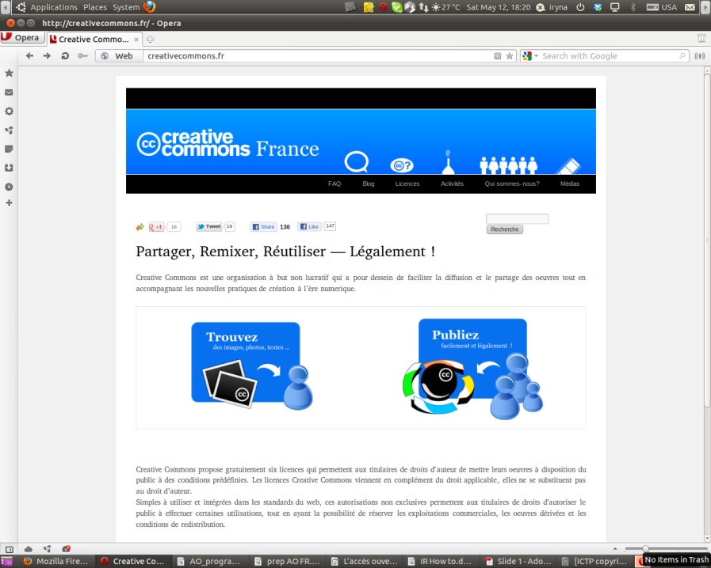

Slide 41
CC created in 2002 from a case (Sony Bono Act, ”The Mickey Mouse Protection Act », 1998)
It has become a logo
Licences for dissemination AND Reuse
Becoming models de creation/ sharing/reuse in the digital world

Slide 42
CC est une plateforme de licences juridiques et un label d’informations sur des œuvres qui permettent, à partir du web : 1- aux auteurs : de choisir et d’exprimer les conditions d’utilisation de leurs œuvres, de participer de facto à un dépôt ouvert d’archives CC 3- aux utilisateurs ou aux nouveaux auteurs de ne pas avoir à négocier systématiquement une autorisation sur ces archives

Slide 43
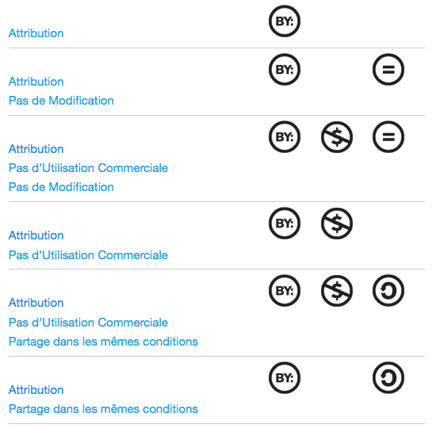
Les licences CC
4 logos, 6 licences.
Compréhensibles par
le créateur,
l’utilisateur,
le web.

Slide 44
Quelques exemples
Education
En 2005 the Open University a économisé 100 000£ de frais d’avocat grâce à CC.
Musique
En 2007 Curt Smith a diffusé un album sous CC. Il a gagné un temps considérable à ne plus étudier les demandes d’utilisation.
Actualité
Le Conseil Régional d’Ile de France à annoncé lors du lancement de l’OPEN WEEK 2013 que les
200 000 photographies du patrimoine
seraient mises sous licences CC
Cinéma
La société Riot Cinema Collective à Madrid a licencié toutes les bandes annonces sous CC. 90 remixes ont été récoltés via un concours ainsi que 400 photos.
Texte
L’ONG Human Rights Watch publie leurs rapports sous CC pour les diffuser de la manière la plus simple possible.

Slide 45
Les conditions optionnelles
Paternité
Paternité Pas de Modification
Paternité Pas d'Utilisation Commerciale Pas de Modification
Paternité Pas d'Utilisation Commerciale
Paternité Pas d'Utilisation Commerciale Partage des Conditions Initiales à l'Identique
Paternité Partage des Conditions Initiales à l'Identique

Slide 46
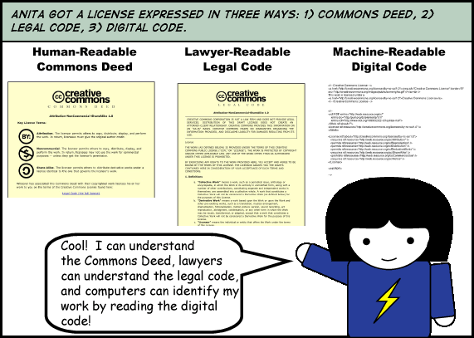

Slide 47
Appliquons CC à une terminologie
Si BY: entièrement réutilisable avec attribution au créateur
Si BY-SA: id et que tous les travaux dérivés (extension) soit partagés sous la même licence BY-SA
BY-ND : id mais sans modifier l’œuvre (pas d’extension)
How can I reuse this LR? Standardized metadata for describing legal constraints on the reuse of LRs
Danièle Bourcier, Meritxell Fernandez-Barrera

Slide 48
Suite …
Si BY-NC: entièrement réutilisable avec attribution au créateur, à condition que la réutilisation ne soit pas commerciale (l’extension n’est pas vendable)
Si BY-NC-SA : id et que le travail dérivé (l’extension) soit sous la même licence BY-NC-SA
BY-NC-ND :entièrement réutilisable avec attribution au créateur, à condition que la réutilisation ne soit pas commerciale (l’extension n’est pas vendable)et qu’il n’y ait pas d’œuvre dérivée

Slide 49
Recommendations for Academic Health Centers
to Encourage Data Sharing

Slide 50
COMETS sur le data sharing
3. Les chercheurs et les personnels du monde de la recherche doivent être formés à l‘élaboration de Plan de gestion de données (Data Management Plan) et informés sur les règles de bonnes pratiques ainsi que sur les règles juridiques concernant le partage responsable de données et les risques de ré-identification des personnes;
4. Les pratiques de partage de données doivent être encouragées dans les politiques de publication auprès des revues scientifiques et dans l'organisation des colloques, tant vis à vis des auteurs que des évaluateurs. Elles ne doivent pas faire l’objet d’une tarification spéciale de la part des éditeurs scientifiques ni faire de leur part l’objet d’une exploitation ultérieure séparée ;
5. Les coûts du partage des données, l'aide à la création et à la maintenance d'entrepôts de données ou de bases de données, la construction et la maintenance de plateformes multi-usages ou d’archives ouvertes doivent être pris en compte dans l'attribution de subventions et de bourses.

Slide 51
Protéger la vie privée dans un monde interconnecté

Slide 52
Recommandation 3
Respecter les données personnelles

Slide 53
Collecte éthique de données en matière d’enquête ?
Loyale ?
Information transparente de la personne : caractère obligatoire ou non des réponses, etc
sauf si anonymisation à bref délai (art.32 IV)
sauf si »efforts disproportionnés » (art.32-III)
Accès sauf si « finalités de recherche scientifique »(art. 39-II)
Ou si « impossibilité de trouver » les personnes concernées
Données réutilisables sans o. d’Information si « fins statistiques ou scientifiques » (Art.32-IV)

Slide 54
Finalités éthiques en matière de données personnelles ?
Manipulation de groupes et de personnes vulnérables (enfant, handicapés,…)
Intrusion dans l’intimité, le libre arbitre, la décision
Détournement non loyal de données concernant individus ou groupements à influencer ou contrôler … (indiscrétions)
Donnée indirectement personnelles dataminées extensivement dans des données textuelles

Slide 55
Responsabilité du chercheur
La sécurité et confidentialité des données qu’ils traitent
La durée de conservation des informations
Les données personnelles ont une date de péremption.
Le responsable d’un fichier fixe une durée de conservation raisonnable en fonction de l’objectif du fichier.
La finalité des traitements
Un fichier doit avoir un objectif précis.
Les informations exploitées dans un fichier doivent être cohérentes par rapport à son objectif.
Les informations ne peuvent pas être réutilisées de manière incompatible avec la finalité pour laquelle elles ont été collectées.

Slide 56
Loi Informatique et libertés 1978
art 16 « la durée de conservation des données ne pourra pas excéder la durée nécessaire aux finalités pour lesquelles les données ont été collectées »
art. 40 … demander « l’effacement, donc le déréférencement, de ses données dès lors qu’elles seraient inexactes, incomplètes, équivoques, périmées ou dont la collecte, l’utilisation, la communication ou la conservation est interdite »

Slide 57
Arrêt Google Spain, CJE, 13 mai 2014
Argument de Gonzales :
Quand on donne son nom sur la barre du moteur de recherche Google, référencement d’une vente immobilière à la suite d’une saisie effectuée en 1998
Demande: l’éditeur devrait supprimer ou protéger ces informations

Slide 58
Une définition nouvelle du traitement?
la Cour du Luxembourg estime que en recherchant « de manière automatisée, constante et systématique des informations publiées sur internet, l’exploitant d’un moteur de recherche procède à une collectes des données au sens de la Directive ».
Dans la mesure ou celui ci « extrait, enregistre, et organise les dites données avant de les conserver voir de les communiquer et de les mettre à disposition », la qualification de traitement pourra être retenue.

Slide 59
Quels nouveaux principes?
Directive européenne 95/46/CE 1995 : droit de rectification & surtout droit à l’oubli et au déréferencement
Projet de règlement européen Protection des PP à l’égard du traitement des données à caractère personnel et …(2012/0011)
Renverser la charge de la preuve sur l’entreprise revient à favoriser les internautes et à étendre leurs droits dans l’univers numérique
Obliger l’entreprise à informer les tiers.
Droit à la monétisation/patrimonialisation de ses données??
Revente volontaire des données via DATA COUP ( $ 8)

Slide 60
Recommandation de la CERNA sur les données (en cours)
Qu’est ce qu’une collecte loyale de données si à l’insu de la personne?
Données non nominatives présentant un caractère identifiant?
Objectifs primaires et secondaires?
Itération de la démarche?
But de la recherche: travailler sur la vie privée?

Slide 61
Conclusions
Règles éthiques de base par rapport au TALN ? Attribuer, partager, respecter les personnes
Autres règles : qualité et intégrité des données –interopérabilité –embargo- gratuité
Finalités des traitements (effets sociétaux)

Slide 62
L’analyse prédictive grâce au TAL?
« L’analyse des données personnelles ajustera les contrats et les tarifs au profil de chaque client »
Ce profil pourra être obtenu de l’ensemble des données textuelles fournies par lui (mails, twits)

Slide 63
Questions Computational Ethics?
This new discipline was born in 1985 with the book “Computer Ethics” D. Johnson.
"analysis of the social impact of information technologies and the formulation and justification of policies for the ethical use of such technology."

Slide 64
Exemple de Principes éthiques
In the U.S., "Sustainable Interoperability for Language Technology" (SILT)
in Europe, FLaReNet Fostering Lanaguage Resources Network`
collaborative effort involving members of the language processing community and others working in related areas
to build consensus regarding the sharing of data and technologies for language resources and applications, to work towards interoperability of existing data, and, where possible, to promote standards for annotation and resource building.

Slide 65
Eléments de biblographie
Kitchin, Rob. The Data Revolution: Big Data, Open Data, Data Infrastructures and Their Consequences. 1 edition. Thousand Oaks, CA: SAGE Publications Ltd, 2014.
Borgman, Christine L. Big Data, Little Data, No Data: Scholarship in the Networked World. Cambridge, Massachusetts: The MIT Press, 2015.
Kitchin, Rob. “Big Data, New Epistemologies and Paradigm Shifts.” Big Data & Society 1, no. 1 (April 1, 2014): 2053951714528481. doi:10.1177/2053951714528481.
Borgman, Christine L. “The Conundrum of Sharing Research Data.” J. Am. Soc. Inf. Sci. Technol. 63, no. 6 (June 2012): 1059–78. doi:10.1002/asi.22634.
Borgman, Christine L. “Why You Should Care about Open Data: Open Access Week Thoughts on Why Research Data Rarely Are Reused,” 2013. http://works.bepress.com/borgman/274.

